Slide 1

Проект команды:«Tempera»
Лузина Екатерина Порозова Юлия Семиренко Иван Бараш Анна Гончаров Михаил Гринина Анастасия Яковлева Виктория

Slide 2

График изменения температуры

Slide 3

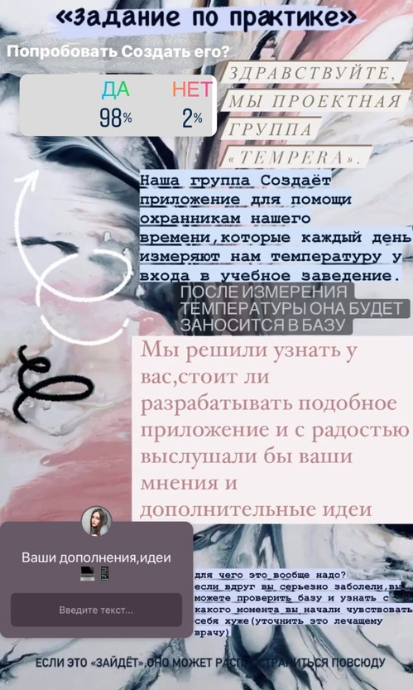


Slide 4
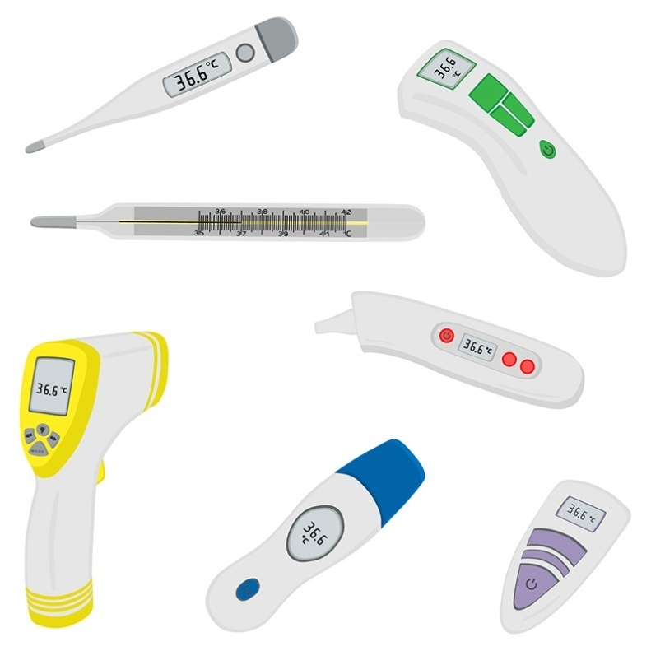
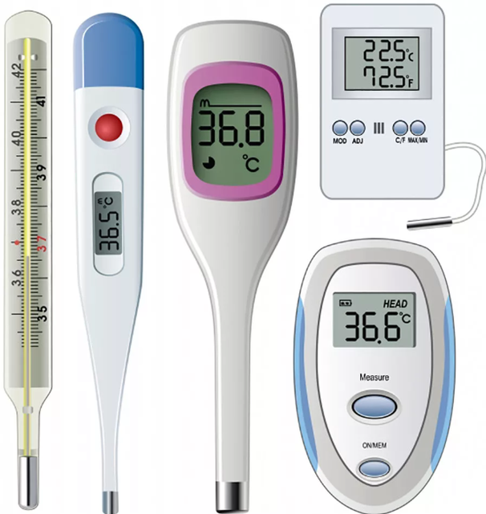
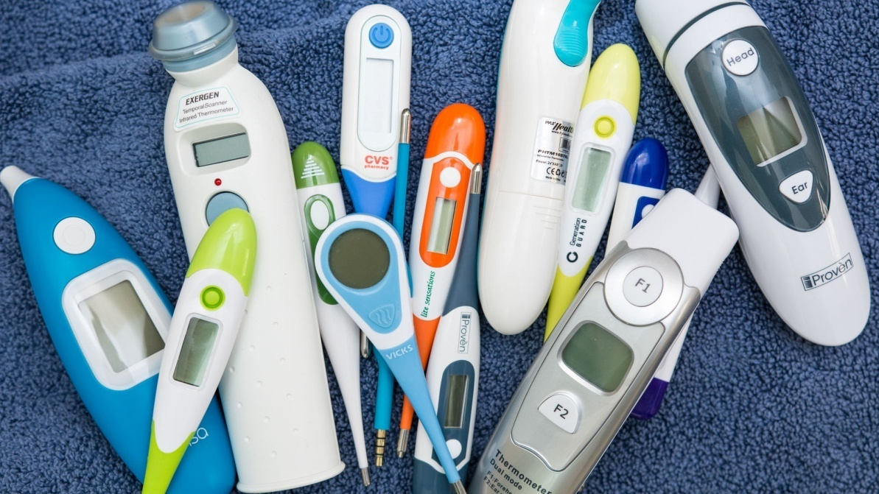

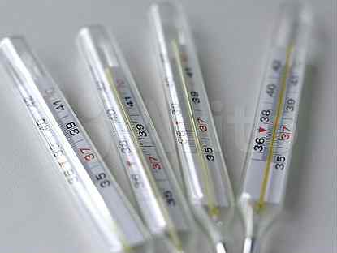
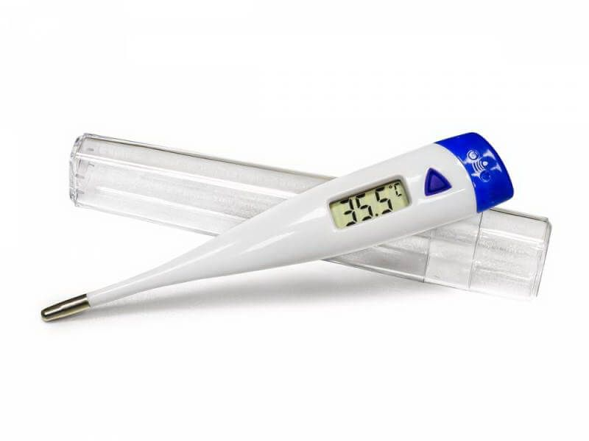

Грипп
ОРЗ

Slide 5

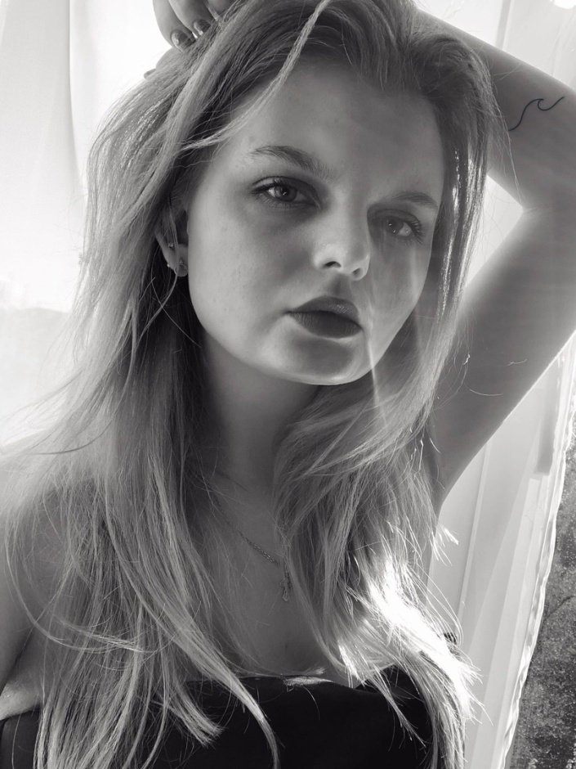

Проектная группа:
Менеджер проекта
Лузина Екатерина

Slide 6



Графические дизайнеры
Яковлева Виктория
Гринина Анастасия

Slide 7
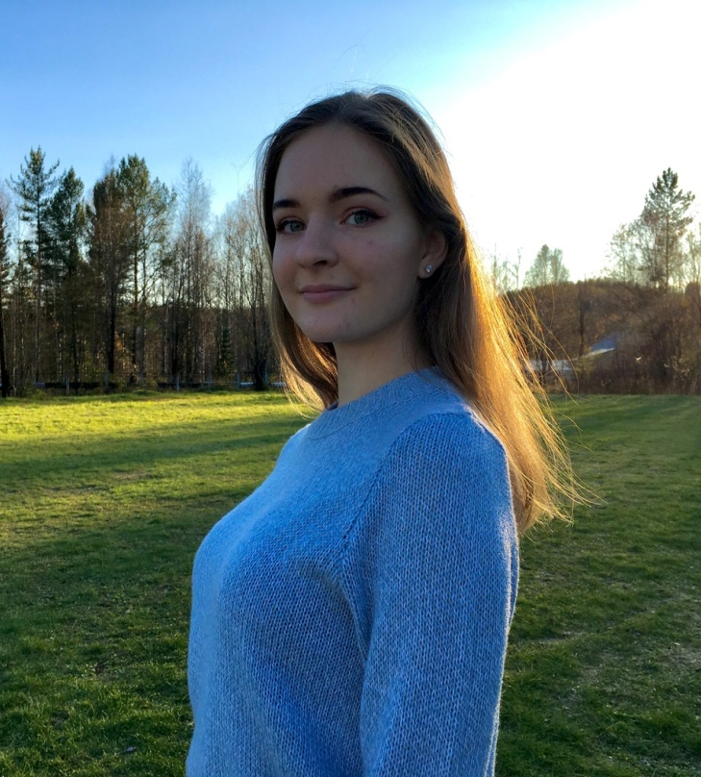
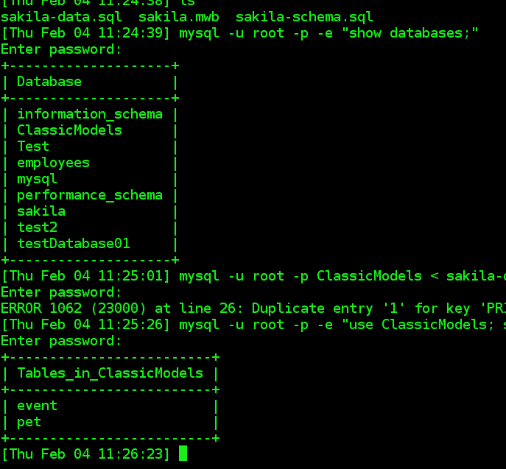
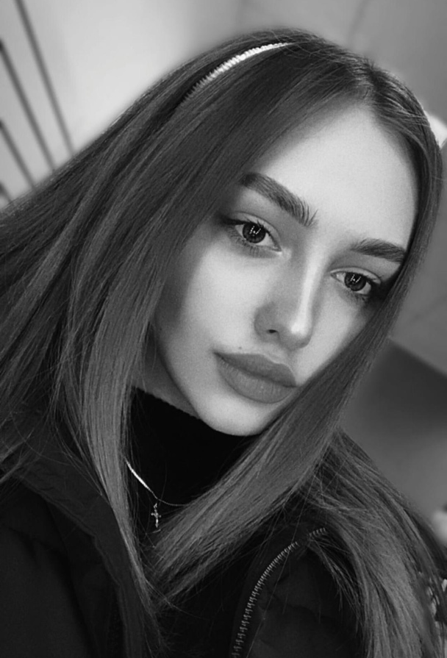
Администраторы БД
Бараш Анна
Порозова Юлия

Slide 8
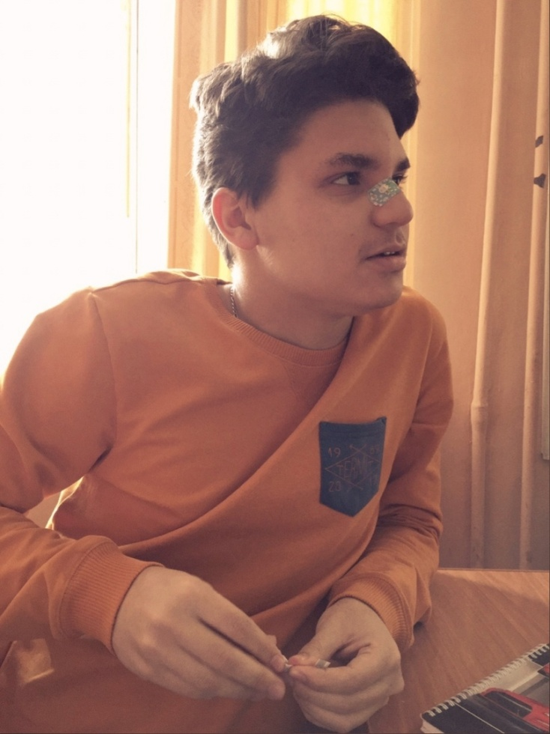

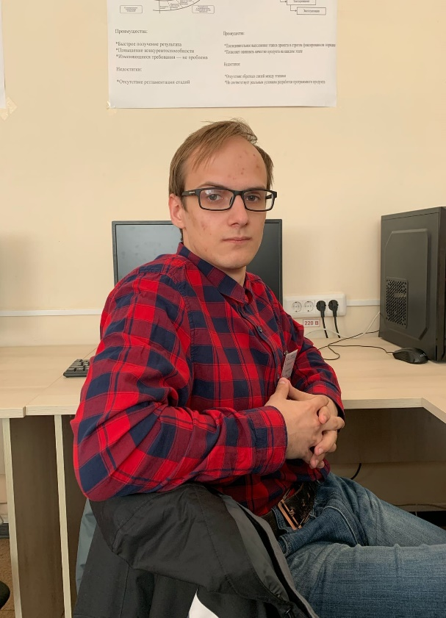
Front-end и Back-end разработчики
Гончаров Михаил
Семиренко Иван

Slide 9

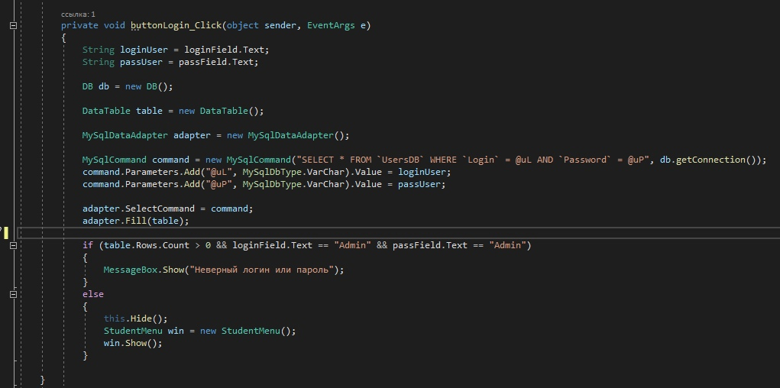
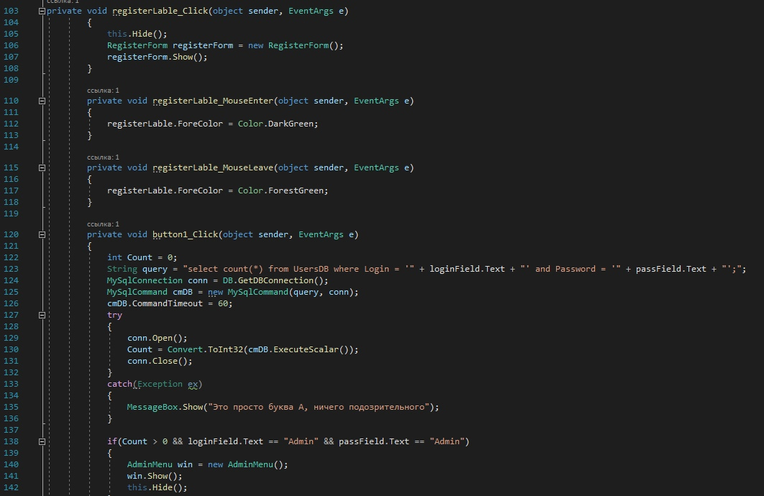
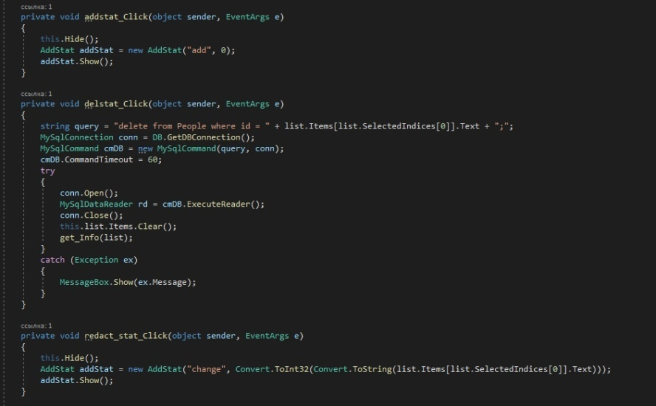
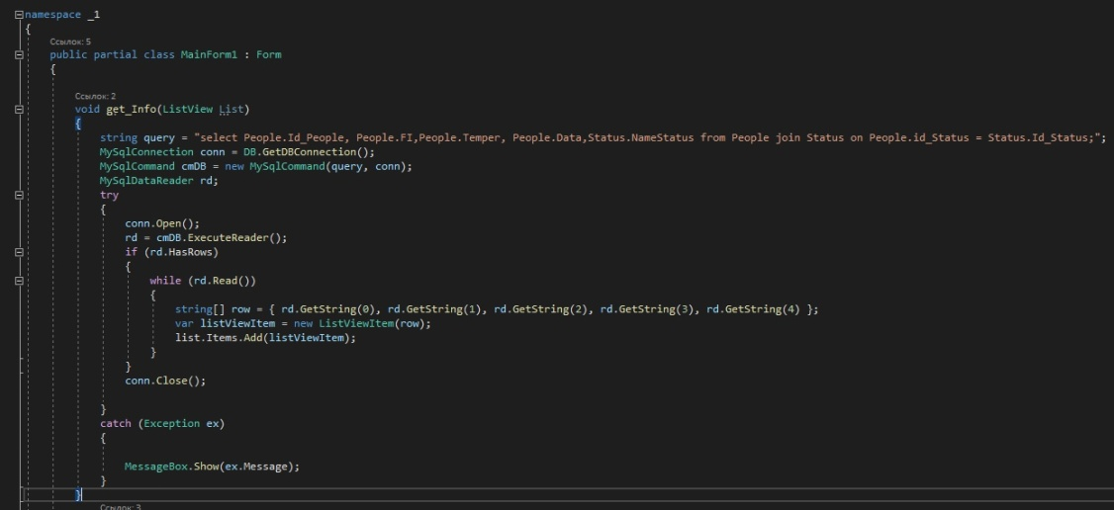
Возможно ли, этот проект вывести на новый уровень? Нужны ли деньги для этого проекта ?

